Slide 1
Översikt körschema workshop Tydliga uppdrag – ledningsgruppen och arbetsgruppen
Tid | Aktivitet | Innehåll
 | Förberedelser inför workshop | Läs in dig på powerpointbilderna ”Presentation Tydliga uppdrag för ledningsgruppen” respektive ”Presentation Tydliga uppdrag för arbetsgrupper” samt ”Handbok arbete med Uppdragskartan”. Skriv ut utkast Uppdragskartan – gärna en till varje medarbetare alternativt att du kan ha Uppdragskartan i presentationsläge under övningen. Vid behov skriv ut själva övningsuppgiften. Skapa en gruppindelning.
Cirka 3 min | Inledning workshop | Presentera syfte, mål och agenda.
Cirka 10 min | Teori Uppdragskartan | Beskriv teorin bakom Uppdragskartan.
Cirka 5 min | Presentation utkast Uppdragskartan | Här går du som chef kort igenom utkastet av Uppdragskartan.
Cirka 1 timme inklusive 15 min paus | Genomför gruppövning | Syfte är att skapa samsyn och tydlighet kring ledningsgruppens respektive arbetsgruppens uppdrag. Vad innebär uppdrag, mål, roller, samarbete och spelregler? Är det något som behöver förtydligas, läggas till eller tas bort? Reflektera enskilt: Vad innebär uppdraget för dig? Är det något som behöver förtydligas, läggas till eller tas bort i utkastet? (5 min). Reflektera i mindre grupper (3 - 5 kollegor) och anteckna det gruppen kommer fram till (55 min).
Cirka 15 min | Sammanfattning i stora gruppen | Varje mindre grupp redovisar/sammanfattar sina reflektioner för den storgrupp. I en liten ledningsgrupp kan det vara så att man för dialog tillsammans hela tiden och då bara börjar med att reflektera själv först vid varje ruta. Samla in varje grupps anteckningar. Du som chef ansvarar för att göra klart Uppdragskartan efter workshopen utifrån synpunkter som framkommit under övningen.
Cirka 10 min | Avslutning och tack för idag | Avsluta workshopen, utvärdera och beskriv nästa steg.

Slide 2

Workshop
Skapa samsyn och tydlighet om ledningsgruppens uppdrag
Ledningsgrupp
Datum

Slide 3
Syfte
Att skapa gemensam samsyn och tydlighet kring ledningsgruppens uppdrag.
Mål
Ett tydligt formulerat uppdrag för att kunna prata om förutsättningarna för uppdraget.
Notes:
Presentera syfte och mål arbetet med Ledningsgruppens karta.

Slide 4
Agenda
Introduktion Ledningsgruppens karta.
Arbete med Ledningsgruppens karta inklusive paus.
Gemensam reflektion.
Utvärdering.

Slide 5
Friskfaktorer
Tydligt uppdrag.
Rolltydlighet i arbetet och att målen är tydliga och kända.
Gott samarbete och teamarbete.
En välutvecklad kommunikation och feedback.
Delaktighet och möjlighet att påverka beslut.
En rättvis och transparent organisation.
Prioritering av arbetsuppgifter vid hög arbetsbelastning.
Kompetensutveckling under hela karriären och möjlighet till anpassning och byte av arbetsuppgifter.
Ett närvarande, tillitsfullt och engagerat ledarskap.
Ett välfungerande systematiskt arbetsmiljöarbete (SAM) i vardagen.
Ett väl fungerande rehabiliteringsarbete för kort- och långtidsjukfrånvaro
Källa: https://www.suntarbetsliv.se/forskning/ledarskap-och-organisation/sa-far-ni-en-friskare-arbetsplats-8-sakra-satt/. https://www.av.se/globalassets/filer/publikationer/rapporter/rap-2021-2-friskfaktorer-som-kan-matas-och-foljas-over-tid.pdf
Notes:
Forskare har ringat in vilka faktorer som bidrar till att medarbetare mår bra och att sjukfrånvaron hålls nere på en arbetsplats se punkter i bild. Friskfaktorerna återspeglas i arbetsmiljöverkets föreskrifter OSA (AFS 2015:4) som handlar om villkor och förutsättningar för:
Organisatorisk arbetsmiljö
Ledning och styrning
Kommunikation
Delaktighet
Handlingsutrymme
Krav
Resurser
Ansvar
Social arbetsmiljö
Samarbete
Socialt samspel
Socialt stöd från chefer och kollegor
Hur vi påverkas av de personer som finns runtomkring oss
Friskfaktorerna är också nära kopplade till det transformativa ledarskapet som Haninge kommuns Ledarkompassen bygger på.

Slide 6
Ledarskap och grupputveckling baserad på forskning
https://www.youtube.com/watch?v=jU7qahdnHmo
Notes:
Titta gärna på de första 3 minuterna av filmen för att få ökad förståelse om arbetet kring tydliga uppdrag.

Slide 7
Därför är det viktigt att ha ett tydligt uppdrag
Minskar stress.
Ökad känsla av kontroll.
Lättare att prioritera.
Bättre samarbetsklimat.
Bättre kvalitet i verksamheten.
Ökad kundnöjdhet.
Varför ses vi?
Vad är det vi ska göra tillsammans?
Vad förväntas vi åstadkomma som grupp?
Vad är det vi ska göra?
Varför finns vi?
Källa: Goal setting theory Edwin Locke och Gary Latham, Alignment stress Ulrika von Thiele Schwarz, teori om Krav och resurser Bakker och Demerouti.
Notes:
Att reflektera över uppdraget kontinuerligt och tydliggöra det på olika sätt både på individ- och gruppnivå är viktigt. Forskning visar att samsyn kring uppdrag, roller och förväntningar minskar stress och bidrar till ökad känsla av kontroll. Forskning visar även att det viktigaste inte personligheterna i arbetsgruppen utan att medarbetarna har samma syn på uppdrag mål och roller.
Arbetsmiljöverket har i föreskrifterna om organisatorisk och social arbetsmiljö (se AFS 2015:4) tagit fasta på de holländska forskarna Bakker, Demerouti teori om Krav och resurser. Teorin handlar förenklat om att individens inre och yttre krav behöver vara i balans med inre och yttre resurser för att värna hälsa och inte utveckla ohälsa. Man brukar som sagt skilja mellan inre och yttre krav och resurser: exempel på inre krav kan vara när individen pressar sig själv för att känna sig duktig, för att hen har en tävlingsinstinkt som driver, eller värderingar som gör att individen tycker att det är viktigt att göra gott för andra mm. Yttre krav kan handla om det väldigt konkreta som du är anställd för att göra, det som ingår i ditt uppdrag, men det kan också handla om krav som kommer från organisationen och arbetsgruppen, som ”följer med” den anställning du har (otydlighet i uppdraget, bristande kommunikation, otydliga roller, motstridiga krav mm). Krav kan också vara olika utifrån att de kan upplevas utmanande och bidra till utveckling eller hindrande och mest leda till frustration och ohälsa. Teorin skiljer på dessa olika typer av krav eftersom de i det ena fallet just leder till hälsa och utveckling och i det andra fallet leder till frustration och ohälsa.
Exempel på inre resurser kan vara kompetens av olika slag (ämneskunskap, samarbetsförmåga, flexibilitet mm) eller en personlig läggning som kan vara en resurs i arbetet (tålmodig, noggrann mm). Det vi vanligen tänker på som exempel på yttre resurser kanske är bemanning och pengar, men det är också tydliga uppdrag, stödet i arbetsgruppen, lokalerna (om de är väl anpassade), olika hjälpmedel i arbetet, ändamålsenliga metoder mm.
Kraven belastar människan på olika sätt; en del krav belastar oss fysiskt (tunga lyft, mycket sittande eller mycket stående mm), emotionellt (svåra möten, hot och våld, konflikter mm) och kognitivt (svår planering, många bollar i luften, svåra och komplexa beslut).

Slide 8
SMARTa mål
Specifika: Vad skall uppnås!
Mätbara: Hur vet du att du lyckats, att du är på rätt väg?
Attraktiva/Accepterade: Är du med på tåget?
Realistiska: Rimligt att nå? Hinder?
Tidsatta: När ska det vara klart?
Notes:
Mål är till för att klargöra vad som ska uppnås eller utföras eller i vilken riktning man ska arbeta. Om målen är mätbara är de enklare att följa upp. Målen ska vara tydligt kopplade till uppdraget och även vara SMARTa:
Specifika: Målet ska vara tydligt och specifikt.
Mätbara: Det ska gå att mäta målet.
Accepterade: Målet ska vara accepterat och förankrat.
Realistiska: Är målet rimligt och realistiskt?
Tidsatta: Det ska vara tydligt när målet ska vara uppfyllt.
Om möjligt bör målen vara formulerade både på kort och lång sikt. De långsiktiga målen ska möjliggöra ett långsiktigt strategiskt fokus. Målen behöver också vara väl kommunicerade, så alla i gruppen på ett tydligt sätt kan redogöra för målen.
Enligt föreskriften Organisatorisk och social arbetsmiljö (AFS 2015:4) paragraf sju ska det också finnas mål för den organisatoriska och sociala arbetsmiljön. Verksamheten ska med andra ord ha både ”vanliga” mål för verksamheten och OSA-mål. OSA-målen syftar till att främja hälsa, öka organisationens förmåga att motverka ohälsa och bidra till en känsla av meningsfullhet. I Haninge kommun sätts OSA-målen i samband med arbetet med APU-resultaten och ingår naturligt i SAM-processen och i arbetet med Uppdragskartan.

Slide 9
Ledningsgruppens roll och mandat
Förväntningar på rollen
  Uppifrån - ledningen
  Från sidan – stödfunktioner
  Underifrån – medarbetare
Mandat = i vilken utsträckning du i din roll har möjlighet att representera kommunens högsta ledning i de frågor och situationer du hamnar i att hantera, prioriteringar du behöver göra och beslut du måste fatta.
Notes:
Som chef behöver du vara medveten om att när du deltar i ledningsgruppen representerar du din verksamhet och när du är i verksamheten representerar du din ledningsgrupp.
Enligt forskning är inte personligheterna det viktigaste i gruppen utan att medarbetarna har samma syn på uppdrag mål och roller. I denna övning tydliggörs och skapas samsyn om ledningsgruppens roll. Hur ser förväntningarna ut på ledningsgruppen?
Uppifrån - ledningen
Från sidan – stödfunktioner
Underifrån – medarbetare
Vilken roll har ni som ledningsgrupp och vilken roll vill ni ha?
Vilket mandat har ni som ledningsgrupp? Är det tillräckligt i relation till det ansvar som ligger i er roll?

Slide 10
Faser i grupputveckling – samarbete/spelregler
Tillhörighet
och
trygghet
Opposition och
konflikt
Tillit
och
struktur
Arbete
och
produktivitet
Avslut
Beroende
Medberoende
Ömsesidigt beroende
Fokus på relationer
AFFEKTER
Fokus på arbete
UPPGIFTER
Notes:
När du arbetar med Uppdragskartan och mål för samarbetet och spelregler är det bra att känna till de olika faserna i grupputveckling. Forskaren Susan Wheelan menar att en grupp går igenom fyra stadier av utveckling och det är generellt för alla grupper. Faserna gör det lättare att fastställa vart en grupp befinner sig i grupprocessen.
Definition på en arbetsgrupp: Består av medlemmar som strävar efter att skapa gemensamma mål och utveckla en effektiv och välfungerande struktur för att nå dessa mål.
Definition på ett team: Ett team uppstår när arbetsgruppen har etablerat de gemensamma målen och kommit fram till effektiva metoder för att förverkliga målen.
Det är den gröna ringen som är målet och här är teamet högpresterande.
Nedan beskrivs kortfattat de olika faserna:
Fas 1 - Tillhörighet och trygghet
”Du vet att du ingår i en stadium 1 grupp när ledaren ställer en fråga och ingen svarar.”
Fas 2 - Opposition och konflikt
”Du vet att du ingår i en stadium 2 grupp när tanken på att gå till ett teammöte får dig att må illa, känns inte alls motiverande.”
Fas 3 - Tillit och struktur
”Du vet att du ingår i en stadium 3-grupp när gruppmedlemmar som tidigare gjorde dig vansinnig börjar få dig att le.”
Fas 4 - Arbete och produktivitet
”Du vet att du ingår i en stadium 4 grupp när du längtar till teammötet därför att det är uppmuntrande, roligt, viktigt och får dig att känna att du växer i din roll och du bidrar till kvalitet i arbetet.”

Slide 11

Uppdragskartan - ledningsgruppen
Ansvarig: Personalavdelningen, HR-enheten.
Senast redigerad: 2023-06-07
NAMN: DATUM:
Ledningsgruppens uppdrag
Vad är ledningsgruppens uppdrag? Vilka är vi till för?
Mål
Ledningsgruppens SMART-mål på kort sikt (inkludera även OSA-mål*)
Ledningsgruppens SMART-mål på lång sikt (inkludera även OSA-mål*)
Ledningsgruppens roller - Vilken roll/funktion har vi som ledningsgrupp? Vilka roller har vi som medlemmar i ledningsgruppen? Medlem i ledningsgrupp - vad innebär det?
Mål samarbete - Hur samarbetar vi? Hur kan vi samarbeta bättre
Spelregler - Vilka spelregler behöver vi ha för att vi ska kunna samarbeta?
* OSA = Organisatorisk och social arbetsmiljö
Notes:
Bakgrund: Genom att arbeta med verktyget integreras OSA/friskfaktorer i praktiken. Detta leder till hållbara arbetsgrupper.
Syfte: Skapa gemensam samsyn och tydlighet kring uppdrag.
Mål: Ett tydligt formulerat uppdrag för att kunna prata om förutsättningarna för uppdraget.
Fördjupningskunskaper
Uppdragskartan blir ett underlag för skapa tydlighet och samsyn i ledningsgruppen om uppdraget. Uppdragskartan kan också vara en hjälp när nya medarbetare i ledningsgruppen introduceras eller om organisationen förändras.
Uppdragskartan ska vara ett levande dokument som kontinuerligt följs upp och blir då ett sätt att arbeta med den organisatoriska och sociala arbetsmiljön enligt föreskrift AFS 2015:4 i praktiken.
Uppdrag
Ett tydligt uppdrag för både enskilda medarbetare och gruppen hjälper till i styrningen för arbetsgivaren.
Tydliga uppdrag kan leda till minskad stress. Det är också lättare att föra en dialog kring uppdraget om det är tydligt. Det kan även bli tydligare vilka förväntningar medarbetare kan ha på varandra och på chefen om uppdraget är tydligt. Ett tydligt uppdrag blir också en styrning för gruppen och tydliggör fokus och prioriteringar.
Hur uppstår ett uppdrag? Ett uppdrag kan många gånger ”falla ner” utan närmare dialog med och hänsyn till dem som ska utföra arbetet. Uppdrag kan också komma från närstående eller brukare/elever/klienter, där krav på att göra sådant som egentligen ligger utanför uppdraget kan komma. Om det inte finns någon sammantagen bild av alla uppdrag som hamnar på individ och grupp kan det till slut innebära att uppdraget ”svämmar” över vilket kan påverka grunduppdraget.
Det finns också en viktig koppling till arbetsmiljön. Hur uppdraget tolkas och förstås av individer och grupp och de förutsättningar som finns för att utföra uppdraget är det som avgör vilken arbetsmiljö och möjlighet till lärande som finns i verksamheten. Uppdraget, hur det tolkas och de förutsättningar som ges i uppdraget, är alltså direkt kopplat till balanser och obalanser i arbetsmiljön, vilket i sin tur har betydelse för individens hälsa och utvecklingsmöjligheter. Vi behöver alltså också kontinuerligt ha en dialog om hur vi tolkar uppdraget i ledningsgruppen.
Mål
Mål är till för att klargöra vad som ska uppnås eller utföras eller i vilken riktning man ska arbeta.
Om målen är mätbara är de enklare att följa upp. Målen ska vara tydligt kopplade till uppdraget och även vara SMARTa:
Specifika: Målet ska vara tydligt och specifikt.
Mätbara: Det ska gå att mäta målet.
Accepterade: Målet ska vara accepterat och förankrat.
Realistiska: Är målet rimligt och realistiskt?
Tidsatta: Det ska vara tydligt när målet ska vara uppfyllt.
Om möjligt bör målen vara formulerade på kort och lång sikt. De långsiktiga målen möjliggöra ett långsiktigt strategiskt fokus. Målen behöver också vara väl kommunicerade, så alla i gruppen på ett tydligt sätt kan redogöra för målen.
Enligt OSA-föreskriften ska det finnas mål för den organisatoriska och sociala arbetsmiljön. Målen syftar till att främja hälsa, öka organisationens förmåga att motverka ohälsa och bidra till en känsla av meningsfullhet. I Haninge kommun sätts OSA-målen i samband med arbetet med APU-resultaten och ingår naturligt i SAM-processen och i arbetet med Uppdragskartan.
Roller
Medarbetaren i en ledningsgrupp påverkas av uppgifter, ansvar, mandat, men också av övriga medarbetares personlighet och personliga resurser och begränsningar. Enligt forskning är det viktigaste inte personligheterna i en grupp utan att medarbetarna har samsyn kring mål och roller. I Uppdragskartan arbetar medarbetarna med att tydliggöra och skapa samsyn om gruppens roller.
Samarbete
En verksamhet klarar sig sällan helt på egen hand utan är beroende av olika samarbeten. För att skapa effektiva team behöver gruppen sätta mål för samarbetet. ”Teamsamarbetsmålen” visar vad gruppen behöver göra för att få till ett gott samarbete. Gruppen behöver kontinuerligt utvärdera hur de har samarbetat den senaste tiden och hur de kan samarbete ännu bättre.
Lästips
Susan Wheelan var tidigare lärare, forskare och professor i psykologi vid Temple University i Pennsylvania och har forskat främst om grupper, organisationsutveckling och ledarskap. Wheelan har med hjälp av omfattande forskning skapat modellen IMGD (Integrated Model of Group Development, eller på svenska Integrerad modell för grupputveckling). Modellen visar olika stadier gruppen går igenom innan den blir högfungerande och en trivsam och effektiv grupp att befinna sig i. Läs mer i Susan Wheelans bok ”Att skapa effektiva team: en handledning för ledare och medlemmar”, 2010.
Forskning om kollektiv intelligens kompletterar Wheelans forskning. Enligt forskningen om kollektiv intelligens befinner vi oss hela tiden i olika små mikrosystem. I dessa system behöver vi kunna samarbeta och dela kompetens. Läs mer i ”Kunskapsintegration – om kollektiv intelligens i organisationer”, Runsten & Werr, 2018.
Spelregler
Vilka spelregler behöver vi ha för att vi ska kunna samarbeta?

Slide 12
Övning - Ledningsgruppens uppdrag
Skapa tydlighet och samsyn om ledningsgruppens uppdrag, mål, roller, samarbete och spelregler genom dialog.
  Vad innebär ledningsgruppens uppdrag, mål, roller, samarbete och spelregler för gruppen? Är det något som behöver förtydligas, läggas till eller tas bort?
        - Reflektera enskilt.
        - Reflektera tillsammans i gruppen.
Notes:
Övningen syftar till att skapa tydlighet och samsyn om uppdraget genom dialog.
Fördjupningskunskaper
Ett tydligt uppdrag för både enskilda medarbetare och gruppen hjälper till i styrningen för arbetsgivaren. Arbetsgivaren betalar för att få en specifik arbetsuppgift utförd och ju tydligare uppdraget är desto bättre är det.
Tydliga uppdrag kan leda till minskad stress. Det är också lättare att föra en dialog kring uppdraget om det är tydligt. Det kan även bli tydligare vilka förväntningar medarbetare kan ha på varandra och på chefen om uppdraget är tydligt. Ett tydligt uppdrag blir också en styrning för gruppen och tydliggör fokus och prioriteringar. Ett tydligt uppdrag ger även en ökad tydlighet för kommuninvånarna genom att de ”vet vad de får”.
Hur uppstår ett uppdrag? Ett uppdrag kan många gånger ”falla ner” utan närmare dialog med och hänsyn till dem som ska utföra arbetet. Uppdrag kan också komma från närstående eller brukare/elever/klienter, där krav på att göra sådant som egentligen ligger utanför uppdraget kan komma. Om det inte finns någon sammantagen bild av alla uppdrag som hamnar på individ och grupp kan det till slut innebära att uppdraget ”svämmar” över vilket kan påverka grunduppdraget.
Det finns också en viktig koppling till arbetsmiljön. Hur uppdraget tolkas och förstås av individer och grupp och de förutsättningar som finns för att utföra uppdraget är det som avgör vilken arbetsmiljö och möjlighet till lärande som finns i verksamheten. Uppdraget, hur det tolkas och de förutsättningar som ges i uppdraget, är alltså direkt kopplat till balanser och obalanser i arbetsmiljön, vilket i sin tur har betydelse för individens hälsa och utvecklingsmöjligheter. Vi behöver alltså också kontinuerligt ha en dialog om hur vi tolkar uppdraget i arbetsgruppen.

Slide 13
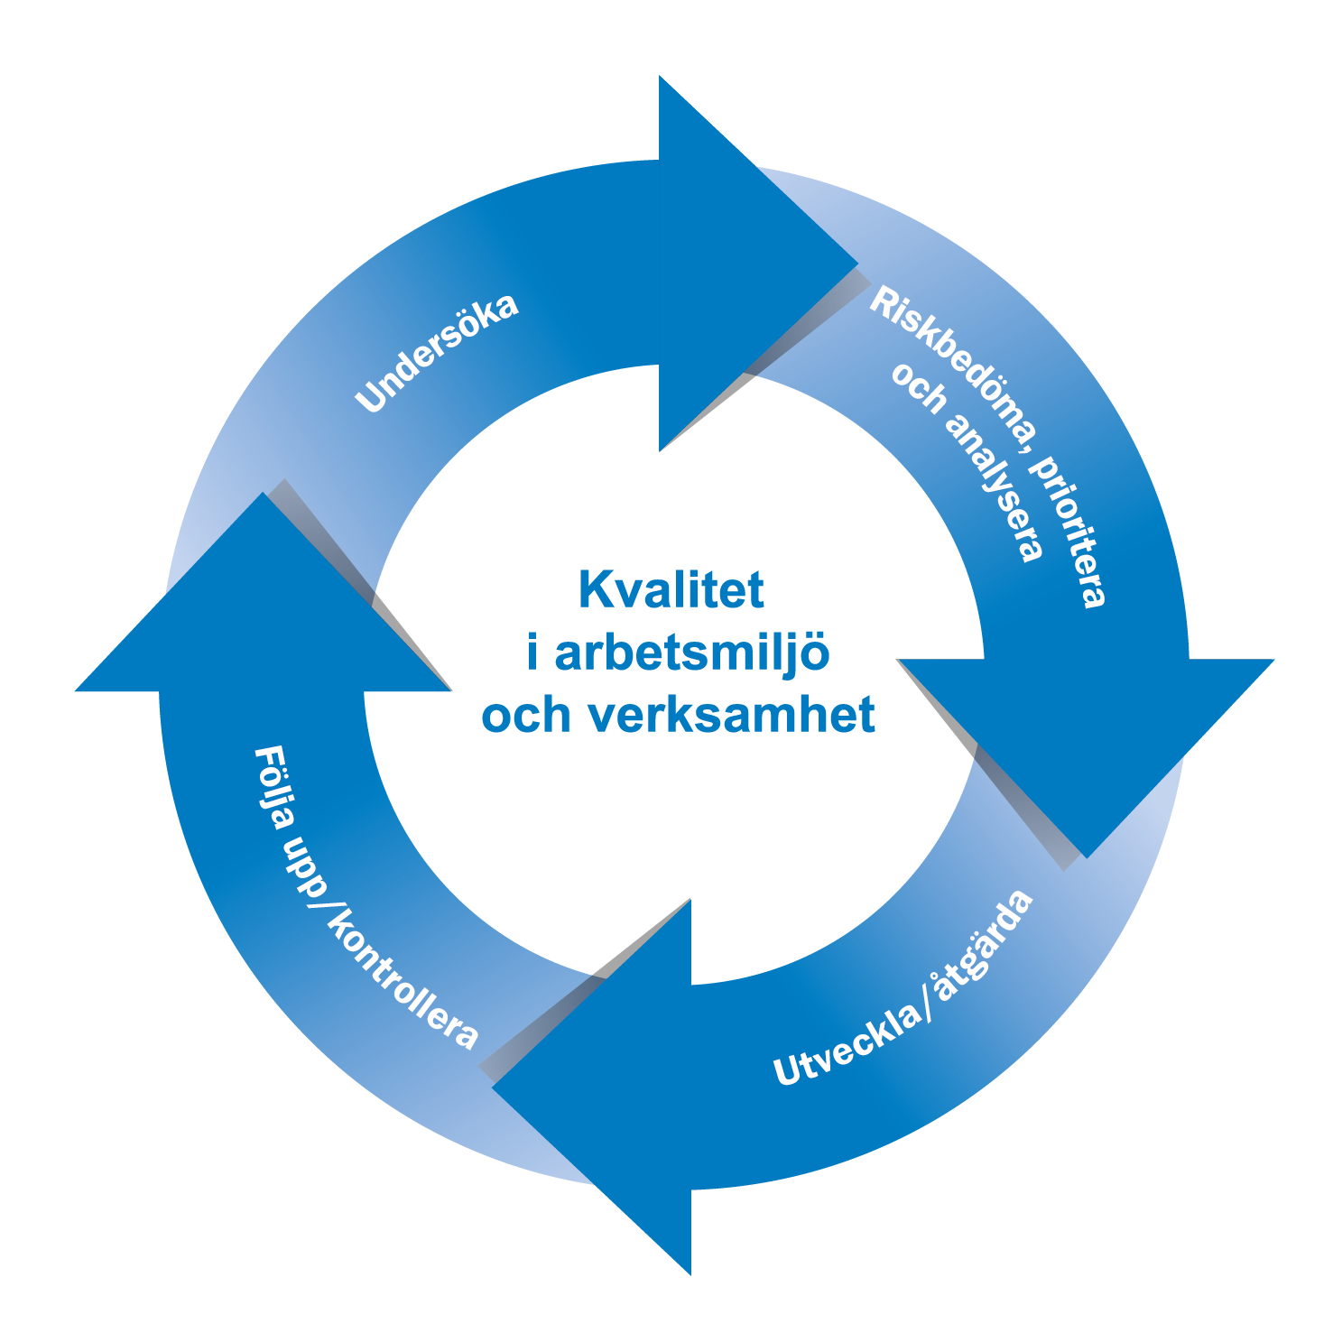
Process Hållbara ledningsgrupper
Lednings-gruppens uppdrag
Undersöka förutsättningar för lednings-gruppens uppdrag
Handlingsplan för att utveckla hållbara ledningsgrupper
Utveckla och följa upp för hållbara lednings-grupper
Nästa steg är att undersöka förutsättningarna för ledningsgruppens uppdrag och synliggöra chefers organisatoriska förutsättningar.

Slide 14
Arbetsmiljö, ledarskap och medarbetarskap hänger ihop!
Medarbetarkompassen
Jag arbetar för Haninge kommun
Jag samarbetar och litar på mina kollegor
Jag är öppen för utveckling
Jag tar initiativ och känner ansvar
Medarbetarkompassen
Ledarskapskompassen
Hållbara arbetsplatser
Hållbara arbetsplatser
Tydligt uppdrag
Delaktighet och dialog
Samarbete och teamarbete
Ett systematiskt arbetsmiljöarbete
Ledarskapskompassen
Utmana till förändring
Vara en förebild
Situationsanpassa
Uppmuntra och inspirera
Notes:
Hållbara arbetsplatser är en arbetsprocess för att skapa struktur och systematik inom det främjande arbetsmiljöarbetet. Processen stärker även det förebyggande och efterhjälpande arbetsmiljöarbetet och bidrar till att utveckla våra verksamheter. Arbetet med Hållbara arbetsplatser hänger ihop med ledarskap och medarbetarskap.
Haninge kommuns Ledarskapskompass är en nyckel till ett starkt systematiskt arbetsmiljöarbete (SAM). Ledarskapskompassen är Haninge kommuns väg till att nå tillitsbaserad styrning och stödjer ett främjande arbetssätt. Medarbetarkompassen ger en tydlig riktning om vad medarbetarskapet i Haninge kommun innebär och tydliggör förväntningar som ställs på oss som medarbetare.

Slide 15
Tack för idag

